Slide 1

Творческая работа – кукла «ЛОЛ».
Пошив одежды.
Пьянкова Галина Васильевна, педагог дополнительного образования,
МБОУ ДО Центр творчества «Мастер»
Автор мастер - класса: Екатерина Иванова

Slide 2
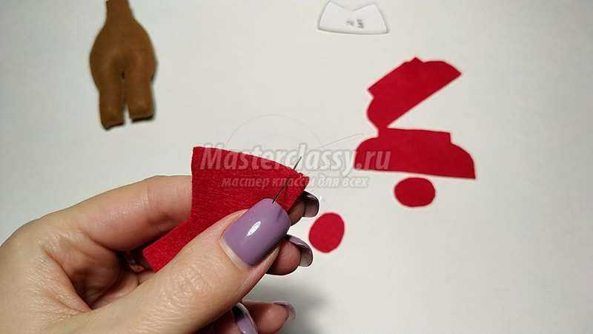
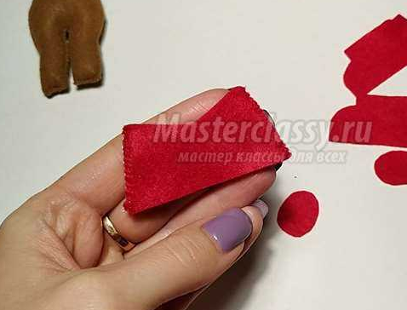
Сшиваем вместе две детали верха платья по бокам краеобметочным швом. Затем выворачиваем его наизнанку.

Slide 3
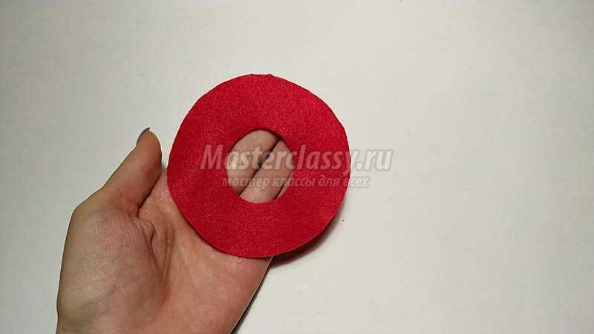
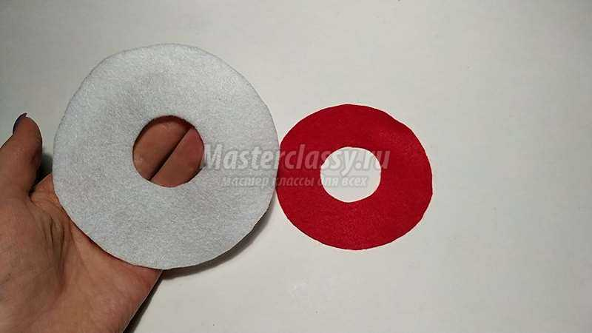
Далее подготавливаем низ платья. Для этого из фетра красного цвета вырезаем круг диаметром 9 см и прирезаем в середине круг поменьше, диаметром 3,5 см. Из фетра белого цвета вырезаем круг диаметром 11 см и также прорезаем в середине круг поменьше, диаметром 3,5см.

Slide 4
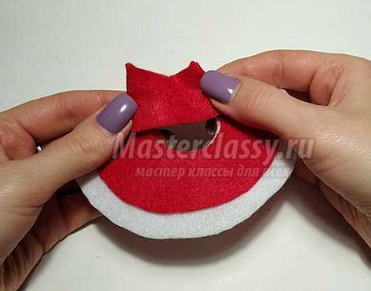
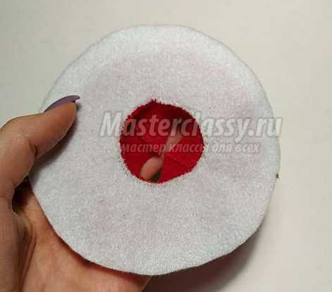
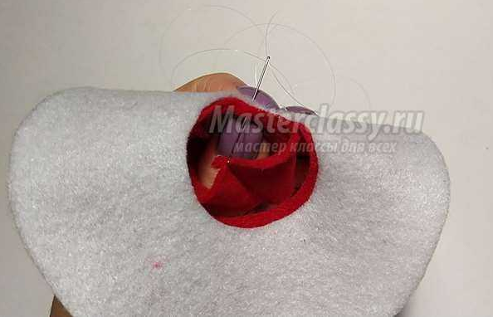
Складываем вместе два круга (красный сверху), вкладываем в середину верхнюю часть платья и сшиваем все детали вместе краеобметочным швом.

Slide 5
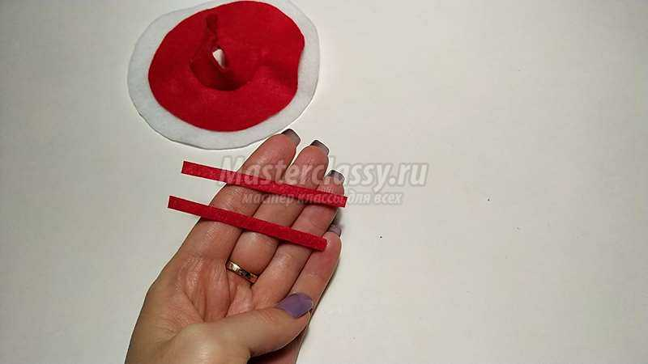
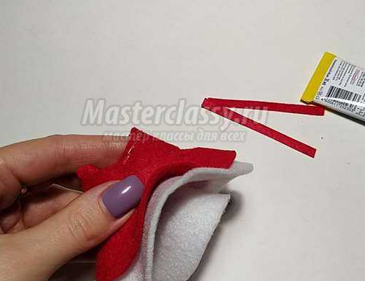
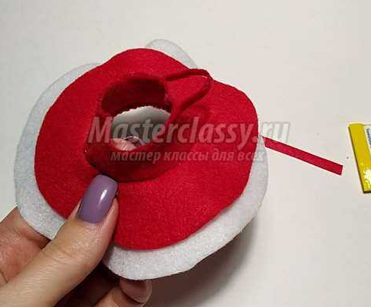
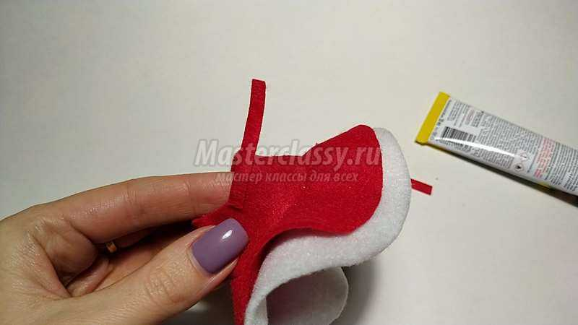
Из фетра красного цвета вырезаем две полоски размером 0,5/7 см, это будут ямки для платья. Приклеиваем их универсальным клеем по обе стороны на верхние края платья, как показано на фото, оставляя место куда будут просовываться ручки куклы

Slide 6
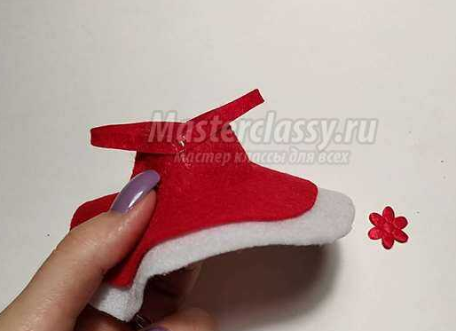
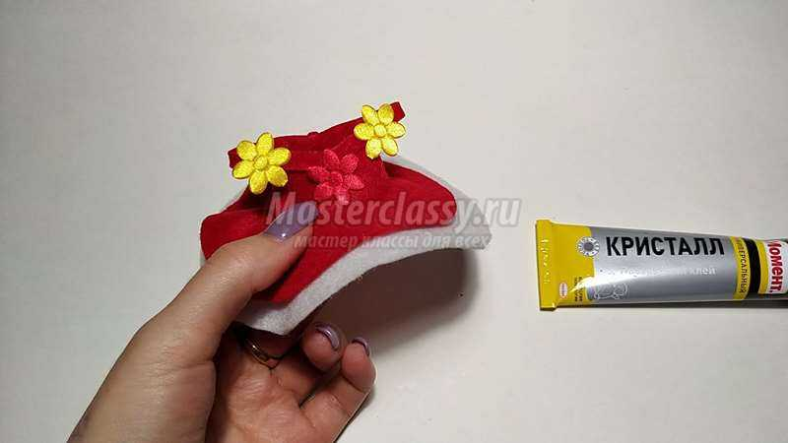
Получившееся платье украшаем цветочками из ткани (красными и желтыми). Также украшаем белыми маленькими цветочками обувь.

Slide 7
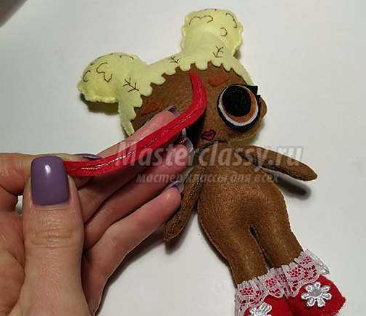
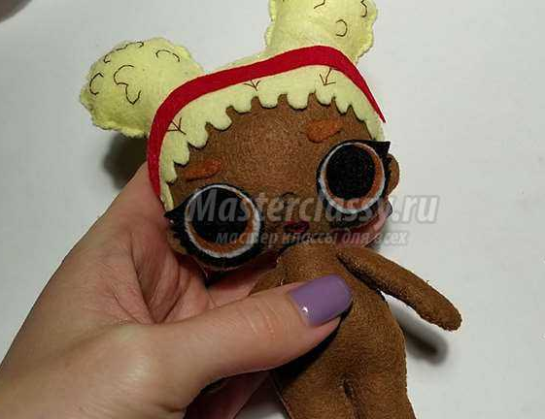
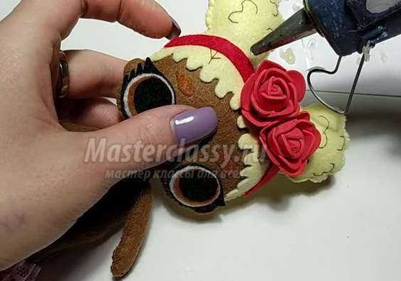
Из красного фетра вырезаем небольшую изогнутую полоску шириной 0,5 см, это будет ободок – украшение для головы. Приклеиваем его на волосы универсальным клеем. Сверху на него приклеиваем клеевым пистолетом цветы из фоамирана.

Slide 8
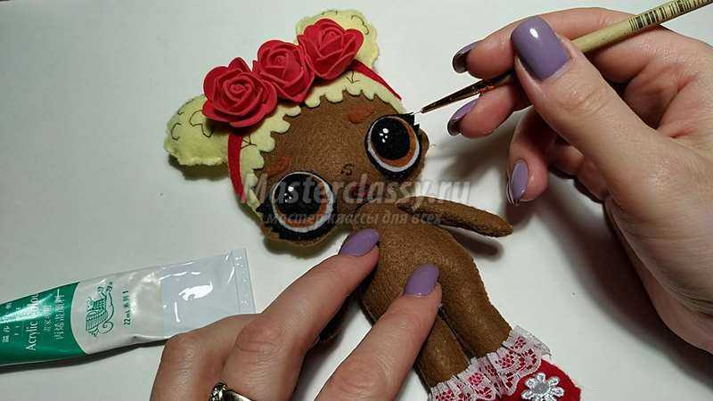
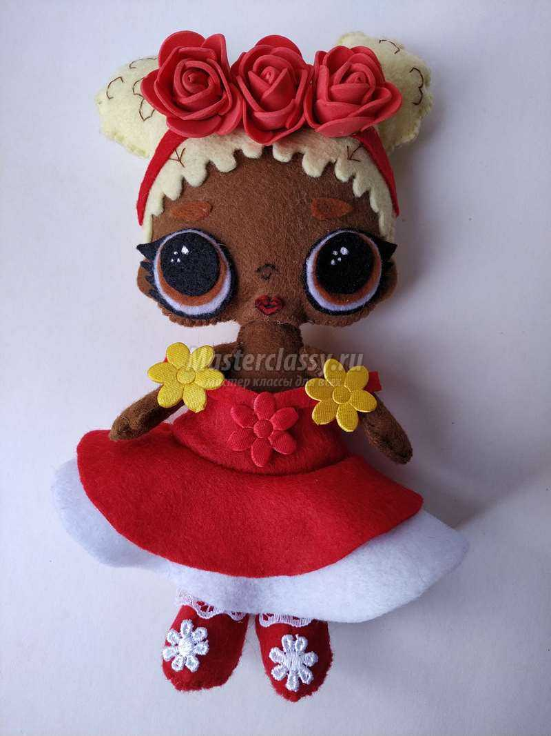
При помощи тонкой кисточки, белой акриловой краской рисуем в глазах куколки несколько точек (одну побольше и несколько поменьше), как показано на фото. Когда краска высохнет, одеваем аккуратно платье и куколка лол из фетра полностью готова.
Подробное видео мастер-класса по изготовлению куклы «ЛОЛ» вы можете посмотреть пойдя по ссылке:
https://masterclassy.ru/shite/shite-igrushek/18353-master-klass-kukla-lol-iz-fetra.html

Slide 9
Спасибо за Внимание!

